Slide 1

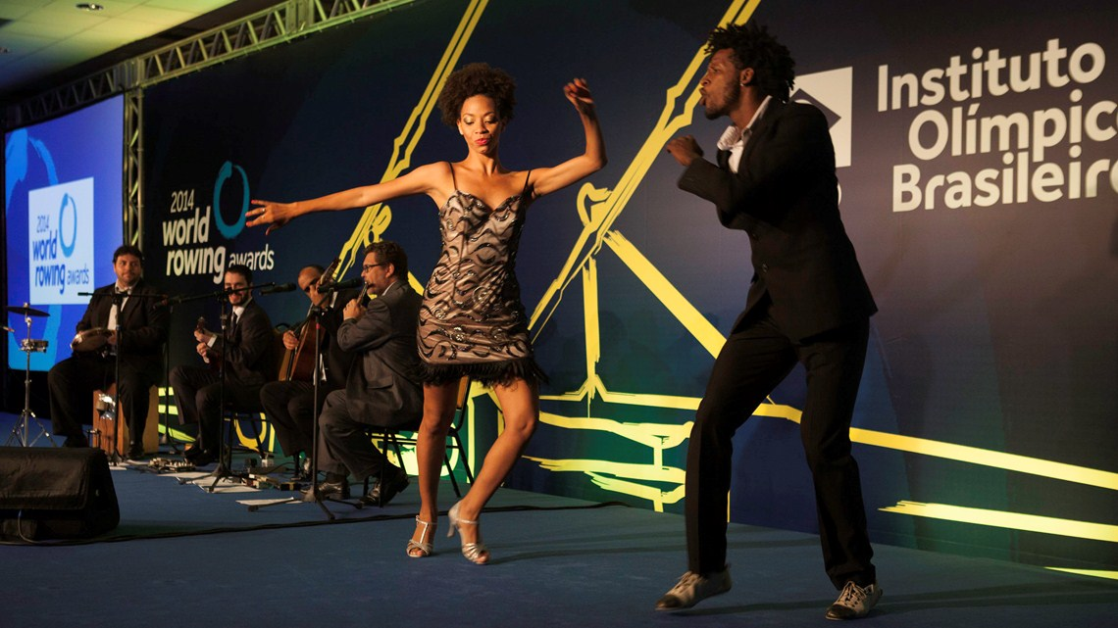

Slide 2
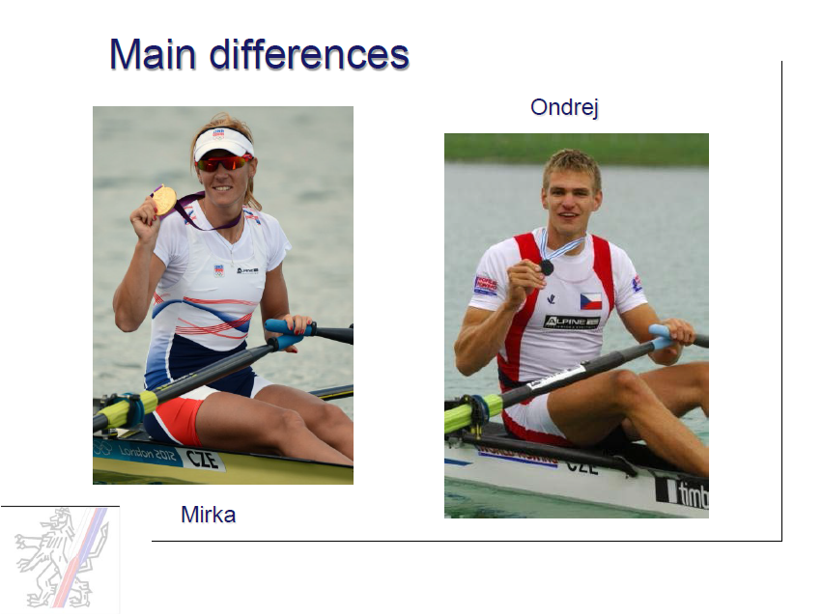

Slide 3
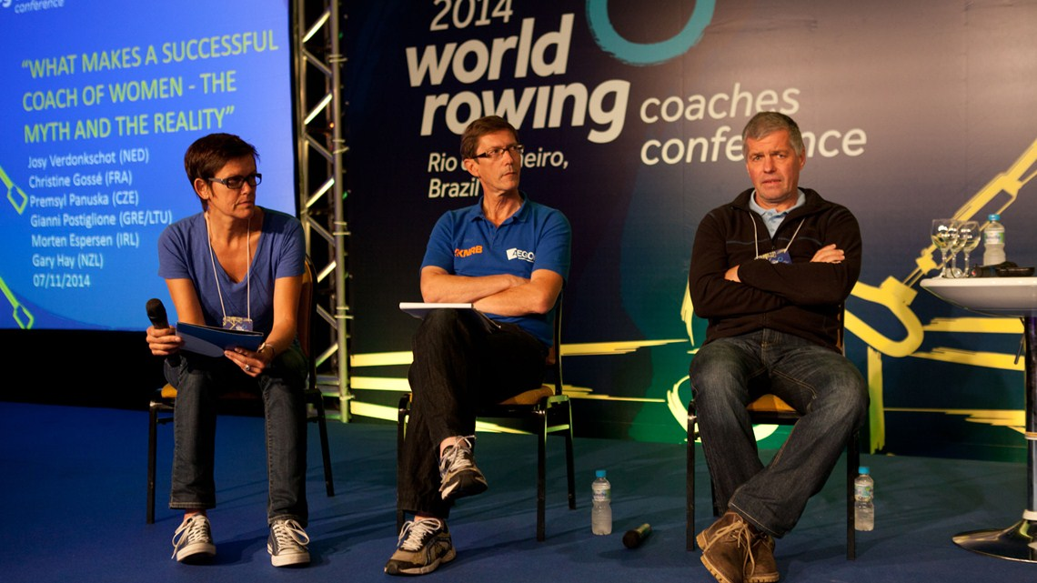
Sportovní systém přípravy juniorského družstva v Německu
Jihlava, 24.1.2014

Slide 4


Slide 5
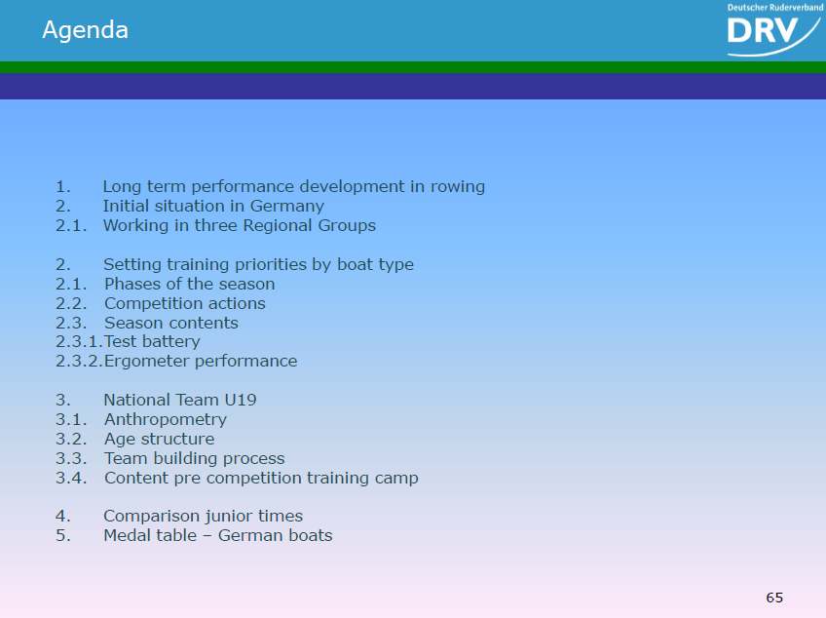
Dlouhodobý rozvoj výkonnosti veslaře
Výchozí situace v Německu
Systém tří regionálních seskupeních
Tréninkové priority podle disciplín
Fáze přípravy
Soutěžní kalendář
Testovací baterie
Výkon na veslařském ergometru
Reprezentační výběr juniorů
Antropometrické parametry
Věkové složení družstva
Tvorba týmu
Přípravné tréninkové tábory
Srovnání juniorských časů
Tabulka medailových výkonů

Slide 6
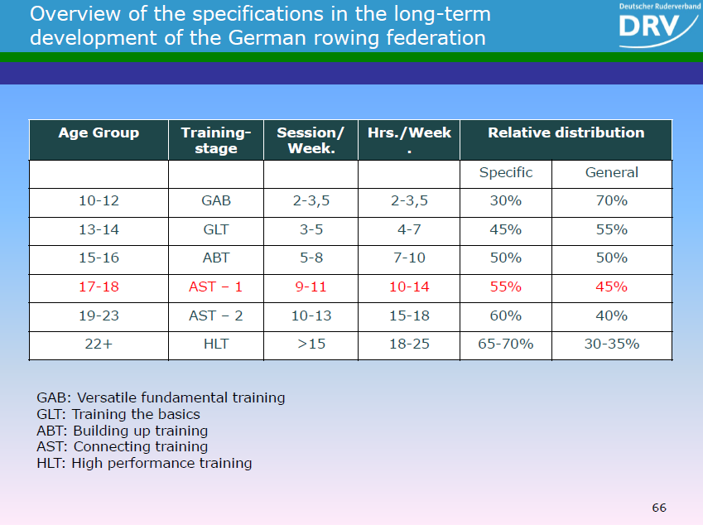
Dlouhodobý rozvoj sportovce
10-12 všestranná, obecná příprava
13-14 základní prvky tréninku
15-16 rozvoj prvků tréninku
17-23 propojený tréninkový systém
22+ vrcholový trénink

Slide 7
Dlouhodobý rozvoj sportovce
Věk | Jedn. za týden | Hod. za týden | Skladba zatížení
 |  |  | specifické | obecné
10 - 12 | 2 – 3,5 | 2 – 3,5 | 30% | 70%
13 - 14 | 3 – 5 | 4 - 7 | 45% | 55%
15 - 16 | 5 – 8 | 7 - 10 | 50% | 50%
17 - 18 | 9 – 11 | 10 - 14 | 55% | 45%
19 - 23 | 10 – 13 | 15 - 18 | 60% | 40%
22+ | 15+ | 18 - 25 | 65 – 70% | 30 – 35%
10-12 všestranná, obecná příprava
13-14 základní prvky tréninku
15-16 rozvoj prvků tréninku
17-23 propojený tréninkový systém
22+ vrcholový trénink

Slide 8
Postupný nárůst ročního tréninkového zatížení
Věk | Hod. za týden | Specifické hod. | Obecné hod.
10 - 12 | 2 – 3,5 | 45 | 105
13 - 14 | 4 - 7 | 110 | 140
15 - 16 | 7 - 10 | 200 | 200
17 - 18 | 10 - 14 | 300 | 250
19 - 23 | 15 - 18 | 480 | 320
22+ | 18 - 25 | 650 | 350

Slide 9
Poměr všeobecných a specifických činností v koncepci dlouhodobé sportovní přípravy

Slide 10
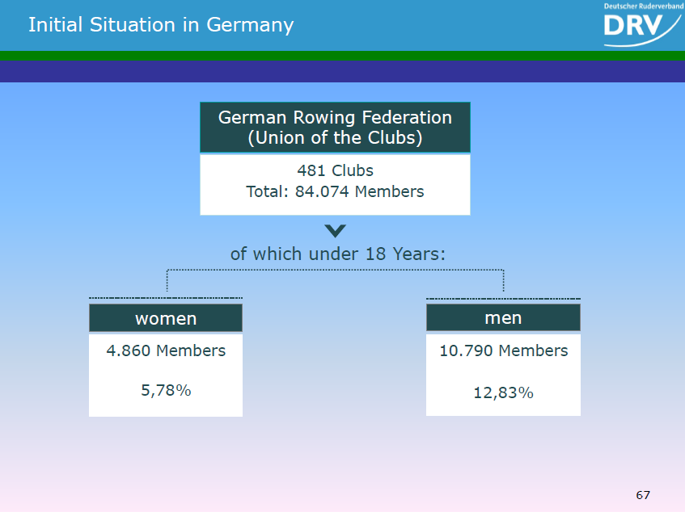
Mládež - dívky
Mládež - chlapci

Slide 11
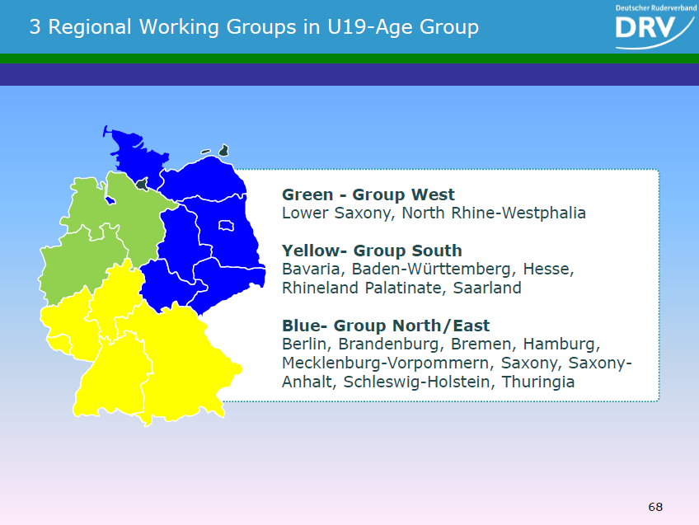
Tři regiony pro spolupráci v juniorských kategoriích

Slide 12
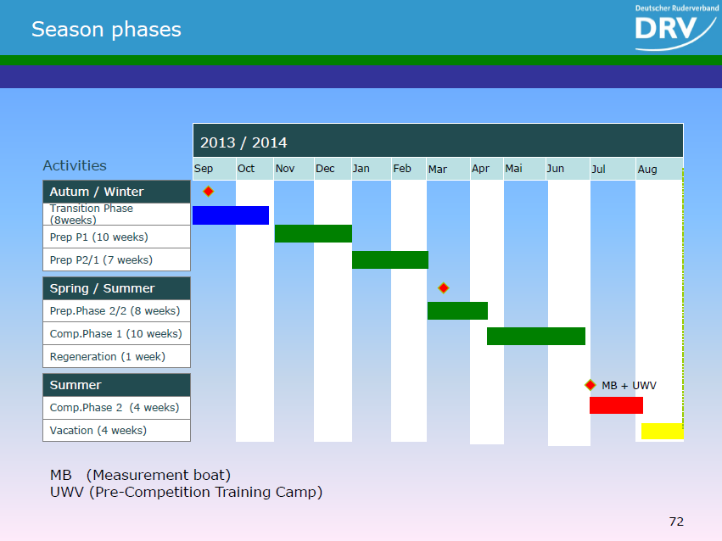
Období - podzim/zima
Přechodné, 8 týdnů
1 Přípravné, 10 týdnů
2/1 Přípravné, 7 týdnů
Období - jaro/léto
2/2 Přechodné, 8 týdnů
Závodní I, 10 týdnů
Regenerace, 1 týden
Období - léto
Závodní II, 4 týdny
Odpočinek, 4 týdny
Testování, VT před MSJ
Biomechanické testování na lodi, závěrečná příprava

Slide 13
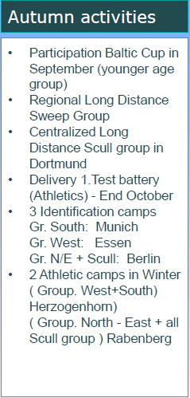
Září – účast na soutěži Baltic Cup
Oblastní distanční závod - nepároví
Centrální distanční závod – pároví
Konec října – doplnění družstva I.
Testování obecné fyzické zdatnosti
Podzimní identifikační srazy
Podzimní VT (obecná fyzická zdatnost)

Slide 14
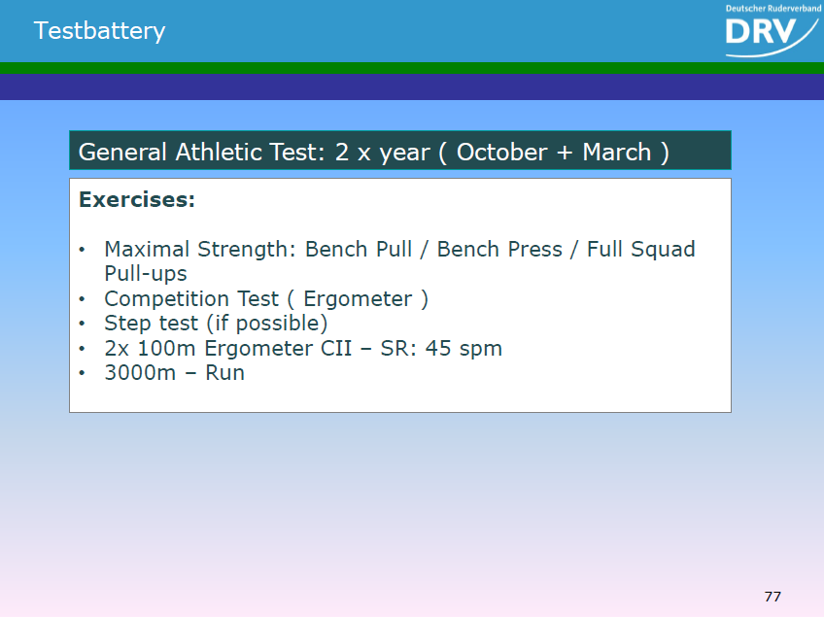
Testy maximální síly
Závodní výkon na ergometru
Step test
Test rychlostních schopností
Běh na 3000 m

Slide 15
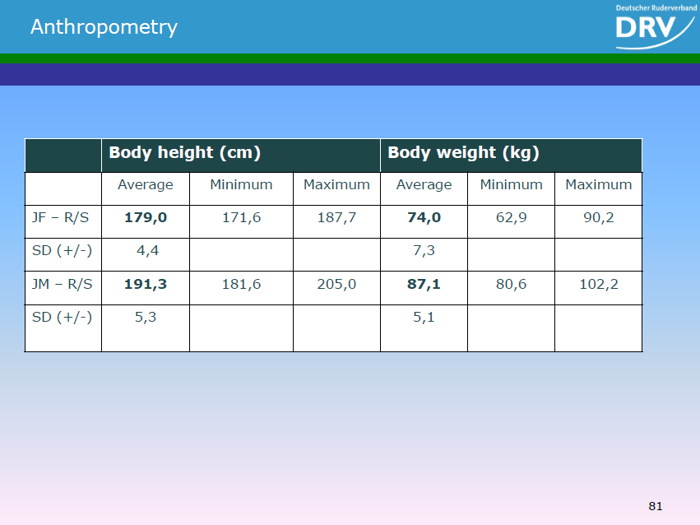
Antropometrické parametry reprezentačního výběru juniorů

Slide 16
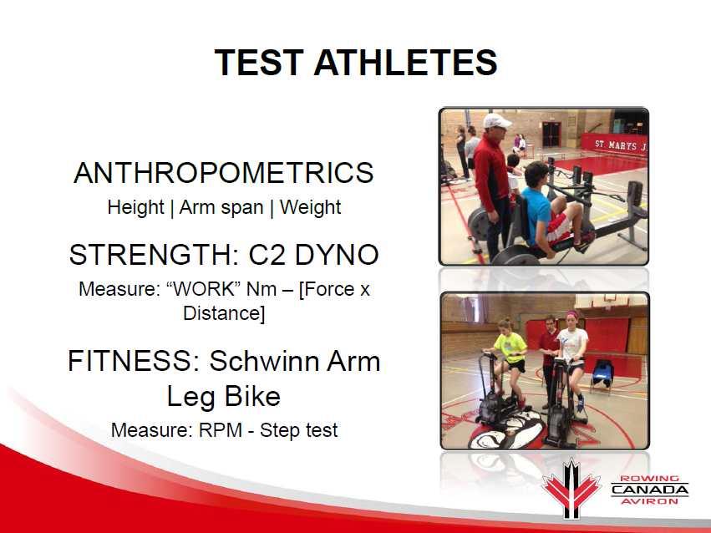

Slide 17
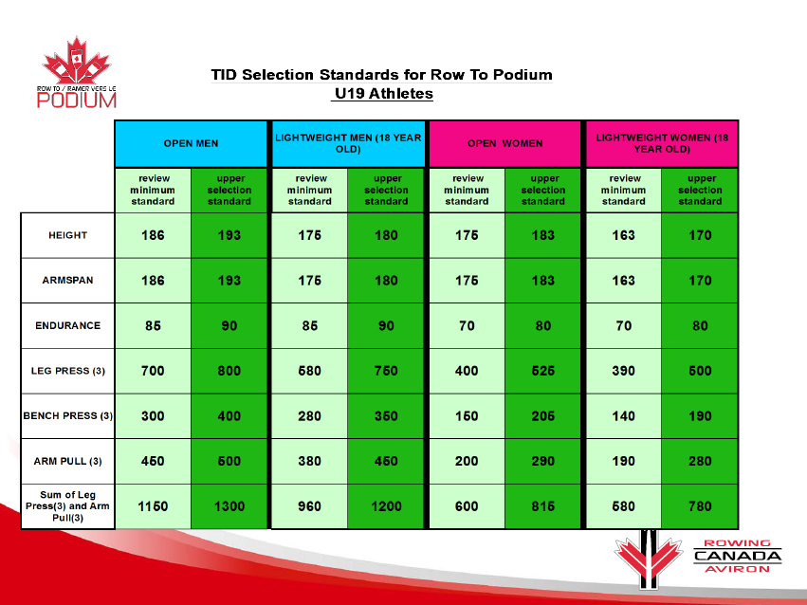
Arm-leg bike
Dyno C2

Slide 18
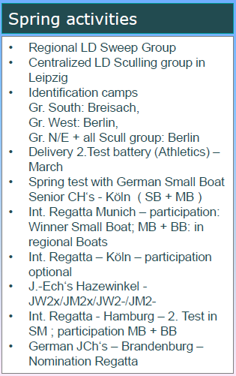
Regionální distanční závod – nepároví
Centrální distanční závod – pároví
Jarní identifikační srazy
Doplnění družstva II.
Testování obecné fyzické zdatnosti
Kontrolní závody: 1x, 2x, 2-, 4-
Mezinárodní regata Mnichov
Regionální sestavy na větších disciplínách
MEJ – Hazewinkel
JW2x, JM2x, JW2-, JM2-
Mezinárodní regata Hamburg, test 1x, 2-
+ účast na větších disciplínách
Mistrovství republiky Brandenburg
Nominační regata

Slide 19
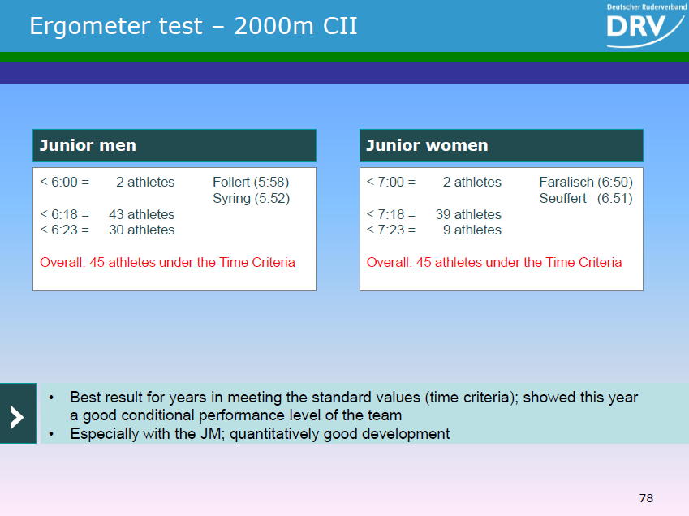
4. JM2-
1. JM2x
1. JW8+
2. JW4x

Slide 20
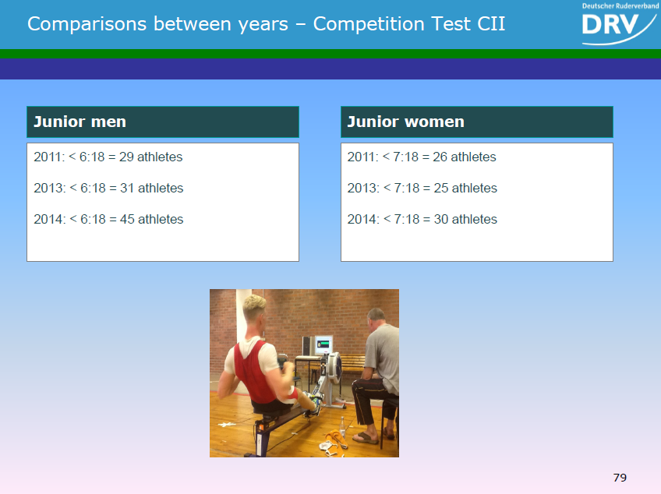

Slide 21
Modelové ukazatele vývoje výkonnosti (CZE)
Muži |  | JBM 15 | 16 | JM 17 | 18 | BM 19 | 20 | 21 | 22 | M 23 | 24 | 25
Trenažér C2 | 2000 m | 6:38 | 6:29 | 6:21 | 6:15 | 6:11 | 6:08 | 6:05 | 6:02 | 5:59 | 5:57 | 5:55
5:47,0
5:38,3
5:36,6
Ženy |  | JBW 15 | 16 | JW 17 | 18 | BW 19 | 20 | 21 | 22 | W 23 | 24 | 25
Trenažér C2 | 2000 m | 7:25 | 7:16 | 7:07 | 7:00 | 6:56 | 6:53 | 6:50 | 6:48 | 6:46 | 6:44 | 6:42
6:33,9
6:28,4

Slide 22
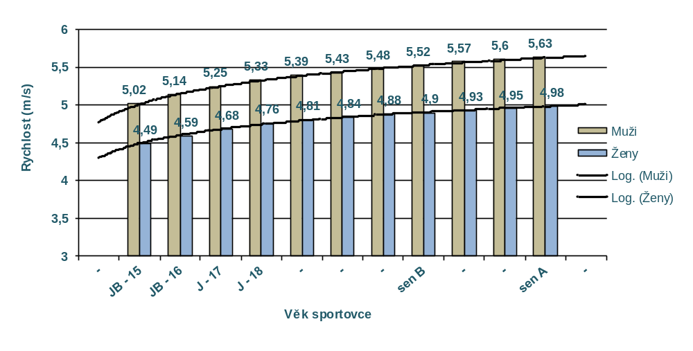
Dynamiku růstu specifické výkonnosti veslaře charakterizuje graf průměrné rychlosti při testu na 2000 m (na veslařském trenažéru)

Slide 23
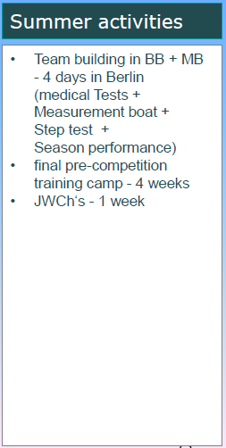
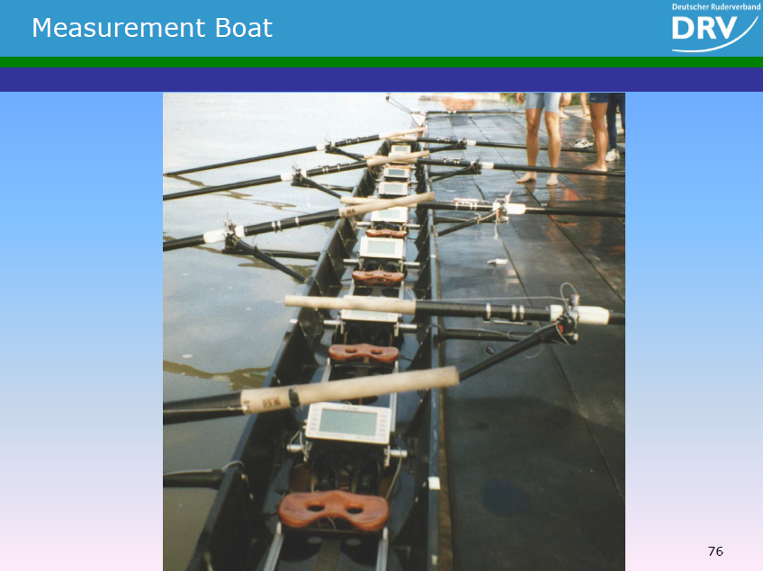
Sestavení družstva – 4 dny:
Lékařské testy, biomechanika, step test
Hodnocení výkonů v sezóně
Závěrečná příprava – 4 týdny

Slide 24
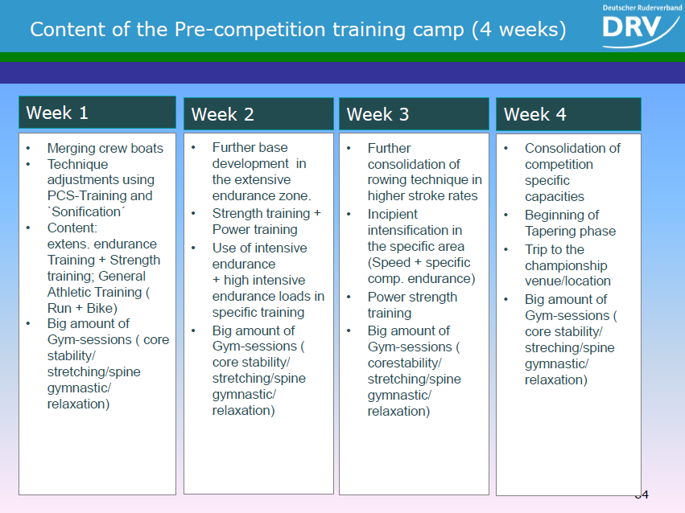

Slide 25
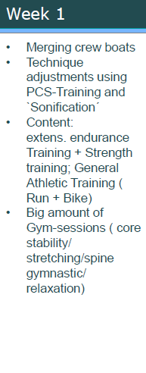
Zaměření: technika
Sestavení posádky
Trénink s měřicím zařízením
Akustické hodnocení běhu lodi
Základní vytrvalost
La méně než 2 mmol/l
Silové schopnosti
Obecné prvky: běh + cyklistika
Velké množství tr. jednotek v tělocvičně:
„Core“ stabilita
Strečink
Kompenzační cvičení
Uvolnění, odpočinek

Slide 26
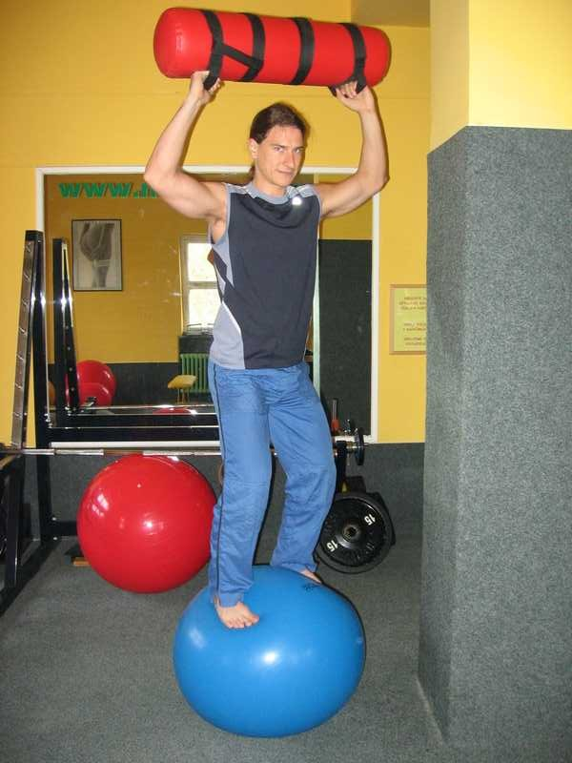
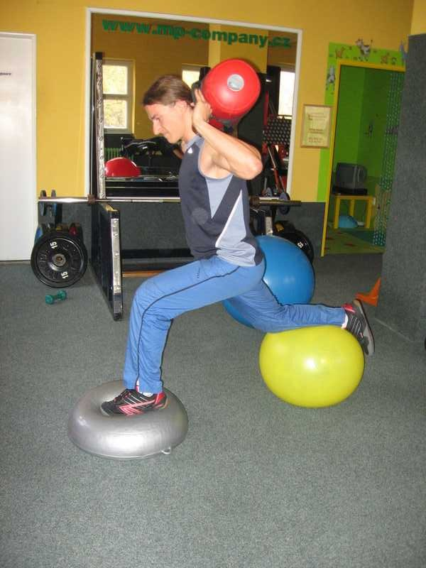
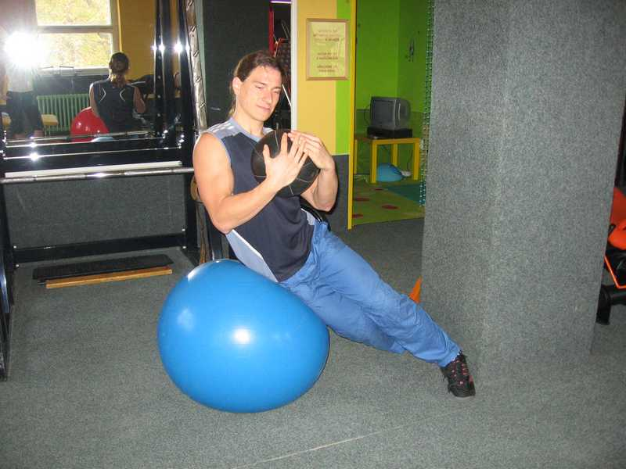
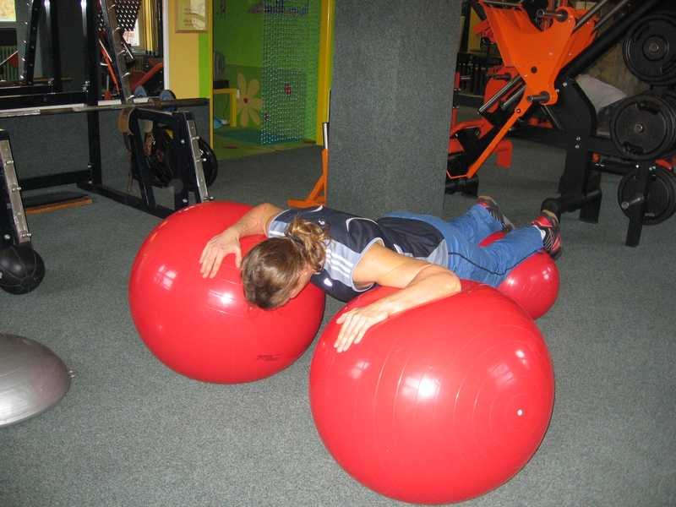
„Core“ je soubor svalů, které stabilizují páteř. Skládají se ze všech břišních svalů, ze tří postranních vrstev břišní stěny, z posturálních svalů páteře, z pánevního dna, kyčelních flexorů dokonce z bránice a mezižeberních svalů třebaže tyto dva poslední jsou oproti ostatním „core“ svalům výše. Všechny tyto svaly pracují společně, ovládají pozici páteře, tím myslím udržení pevné páteře při výkonu, což normálně znamená, že v průběhu práce, která je vytvářena kyčlemi a nohami, je převáděna skrz trup do odporu v rukou. Svaly jádra zajišťují správnou koordinaci pohybu, které dovolí páteři přenos sil ve stavu, kdy nehrozí zranění. Tyto svaly jsou nesmírně důležité ve všech sportech.

Slide 27
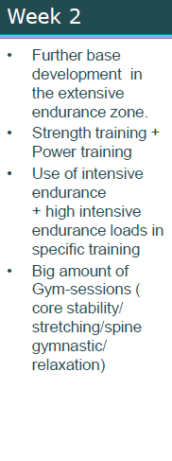
Zaměření: vytrvalost, výbušná síla
Další rozvoj v zóně základní vytrvalosti
La méně než 2 mmol/l
Posilování + výbušná síla (rychlost provedení, zátěž do 50% max., přestávka k doplnění en. zdrojů))
Rozvoj vytrvalostních schopností – intenzivní zóna
La 2 – 4 mmol/l
Vysoce intenzivní vytrvalostní zátěž (na vodě)
La 4 – 8 mmol/l
Velké množství tr. jednotek v tělocvičně:
„Core“ stabilita
Strečink
Kompenzační cvičení
Uvolnění, odpočinek

Slide 28
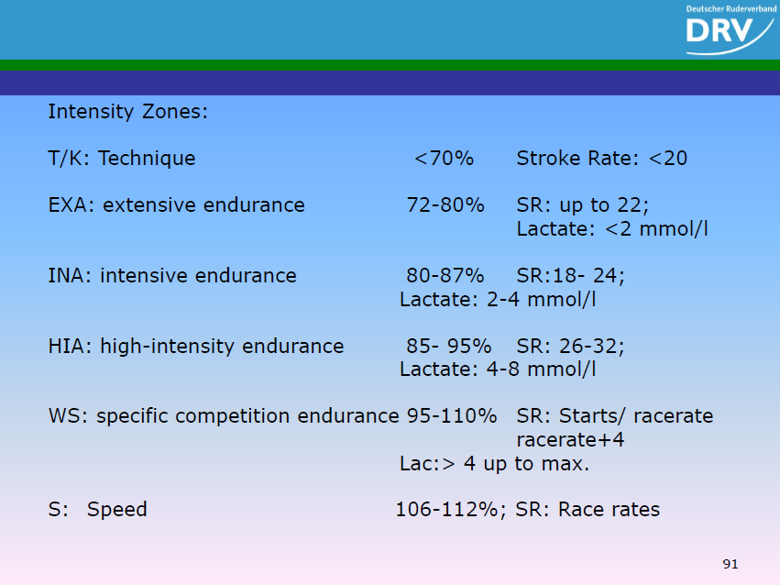
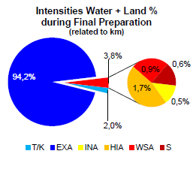

Slide 29
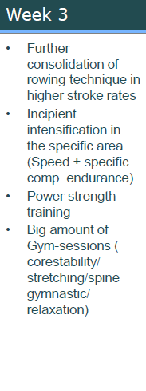
Zaměření: závodní FZ, rychlost
Upevnění veslařské techniky ve vyšší frekvenci záběrů
Vystupňování tr. zatížení ve vyšších zónách intenzity
Rychlost (FZ = závodní + 4)
„Závodní vytrvalost“ závodní FZ (La 4 – max.)
Výbušná síla
Velké množství tr. jednotek v tělocvičně:
„Core“ stabilita
Strečink
Kompenzační cvičení
Uvolnění, odpočinek

Slide 30
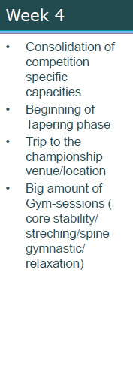
Zaměření: provázání prvků výkonu
Upevnění specifických schopností
Počátek fáze ladění sportovní formy
Návštěva závodní dráhy
Velké množství tr. jednotek v tělocvičně:
„Core“ stabilita
Strečink
Kompenzační cvičení
Uvolnění, odpočinek

Slide 31
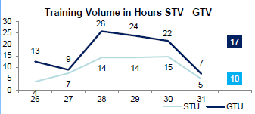
Tréninkový objem v závěrečné přípravě
Celkový objem tréninkového zatížení (průměrně 17 hod/týden)
Objem specifického zatížení (průměrně 10 hod/týden)

Slide 32
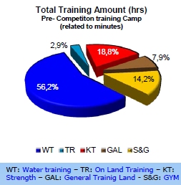
Složení tréninku
v průběhu závěrečné přípravy
56,2% veslování na vodě
2,9% veslování ergo
18,8% posilování
7,9% obecné tr. prostředky
14,2% strečink + gymnastika

Slide 33
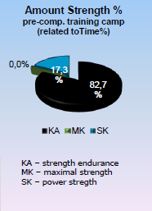
Posilování
v průběhu závěrečné přípravy
82,7% silová vytrvalost
17,3% výbušná síla
0,0% maximální síla

Slide 34
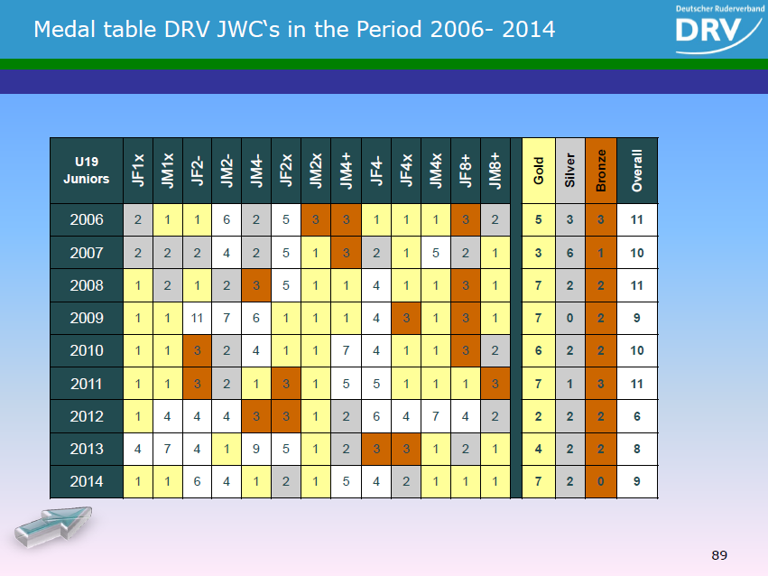

Slide 35
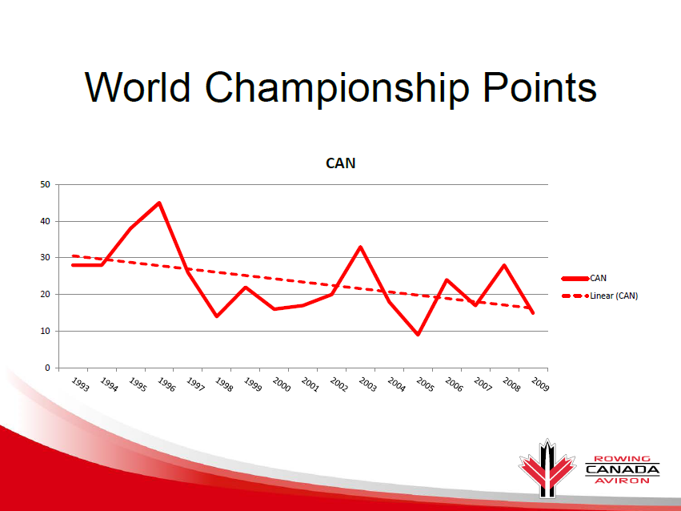

Slide 36
